Slide 1



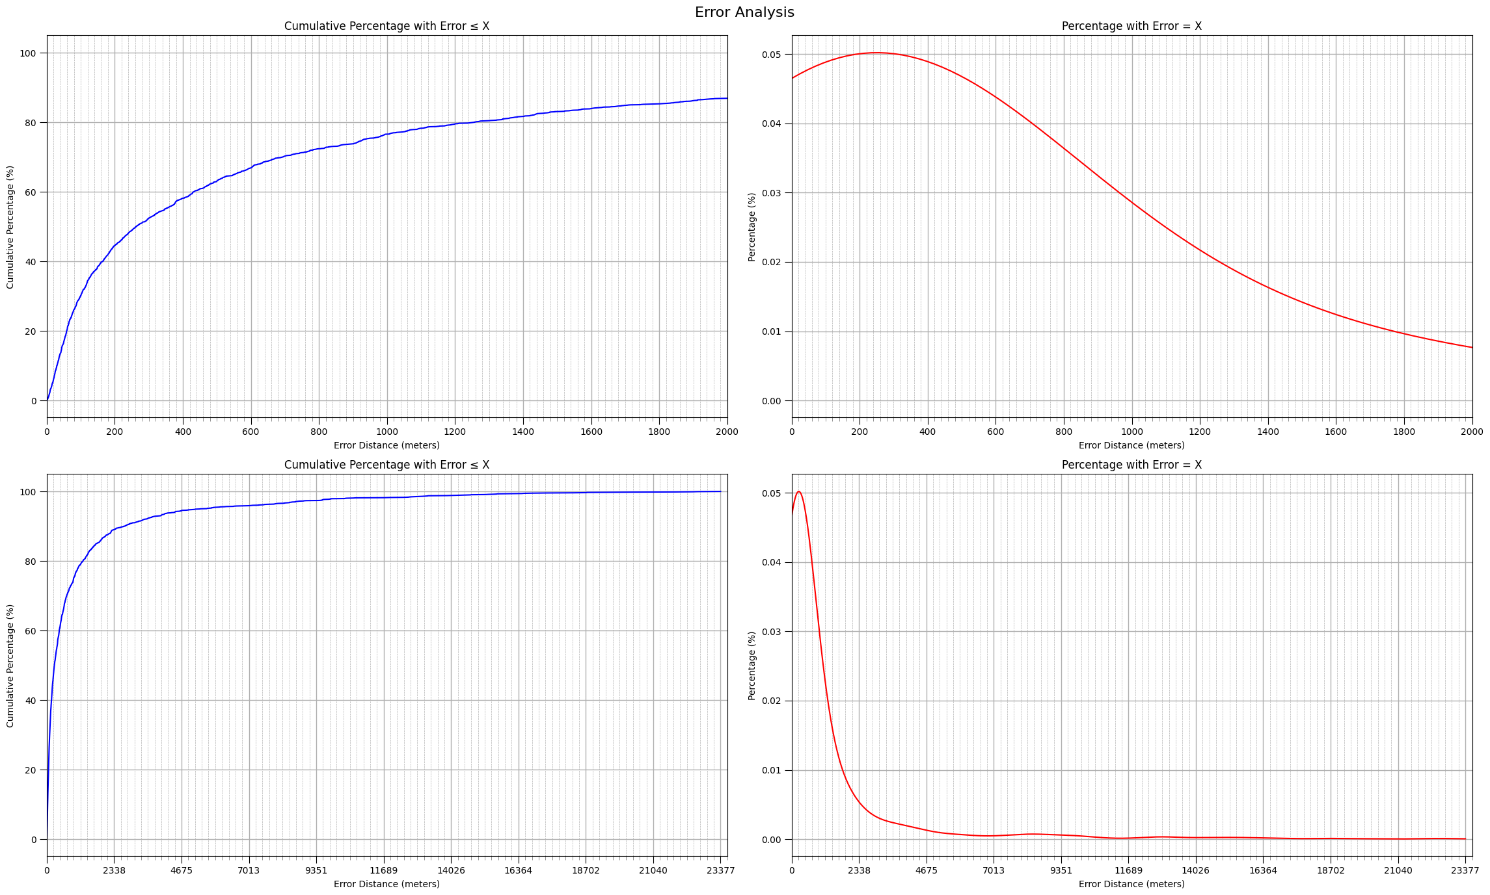
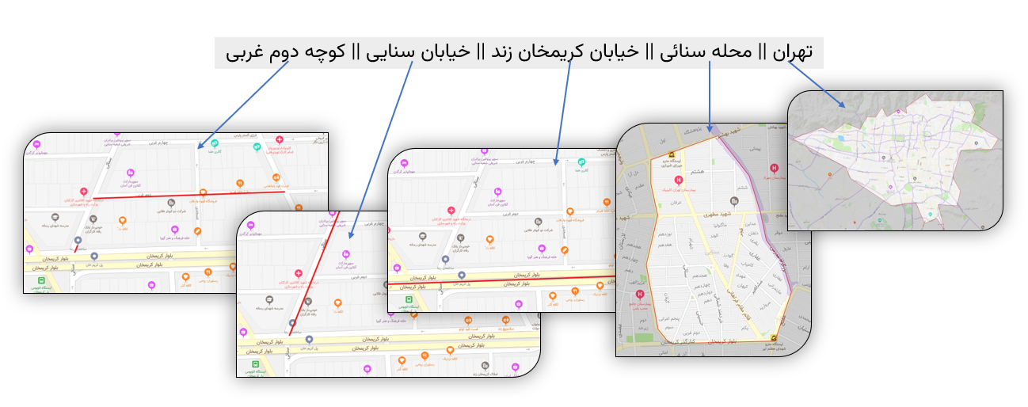
توسعه ابزار آدرسیابی آدرس های پستی به کمک مدل پنهان مارکوف
دانشجو: محمدرضا بخشایش
استاد راهنما: دکتر احمد کلهر
دانشکده مهندسی برق و کامپیوتر، دانشگاه تهران
نتایج
مقدمه
برای ارزیابی دقت ابزار، 2000 آدرس پستی آزمایش شد. نتایج نشان می‌دهد که ابزار توسعه‌یافته توانست حدود 87٪ از آدرس‌ها را با حداکثر خطای 2 کیلومتر مکان‌یابی کند که در مقایسه با نرخ موفقیت 85٪ ابزار رقیب (TehranGeocode)، عملکرد بهتری دارد. این نتایج، کارایی ابزار را در تبدیل آدرس‌های پستی به مختصات جغرافیایی برای کاربردهای پژوهشی و تحلیل‌های مکانی تأیید می‌کند. شکل 2 توزیع خطای هندسی پاسخ‌های سامانه را نمایش می‌دهد.
با گسترش خدمات مکان‌محور در حوزه‌هایی مانند حمل‌ونقل هوشمند، مدیریت شهری و مسیریابی، نیاز به پردازش داده‌های مکانی افزایش یافته است. بسیاری از این داده‌ها به‌صورت توصیفات متنی، مانند آدرس‌های پستی، ارائه می‌شوند که برای استفاده در سامانه‌های دیجیتال باید به مختصات جغرافیایی تبدیل شوند. این فرایند که به آدرسیابی (Geocoding) معروف است، در کشورهایی با آدرس‌های استاندارد به‌سادگی انجام می‌شود، اما در ایران به دلیل پیچیدگی ساختار آدرس‌ها، خلأ جدی برای ابزار های کارآمد وجود دارد.
هدف از این پروژه، توسعه ابزاری مستقل و کارآمد برای تبدیل آدرس‌های پستی فارسی به یک محدوده جغرافیایی بوده که علاوه بر پوشش شهرهای بزرگ، در شهرهای کوچک و مناطق روستایی نیز قابل استفاده باشد. این ابزار با استفاده از مدل پنهان مارکوف و یا کمک داده‌های OpenStreetMap طراحی شده است.
مدل پیشنهادی
شکل2. توزیع خطای هندسی ابزار: در نمودار بالا، محور افقی خطای هندسی پاسخ های سامانه را بر حسب متر و محور عمودی درصد پاسخ ها را مشخص میکند. خط آبی رنگ، به صورت تجمیعی حجم آدرس های آدرسیابی شده با خطای کمتر مساوی هر آستانه خطا را نشان میدهد در حالی که خط قرمز رنگ، توزیع خطا را برای آستانه های مختلف خطا به صورت نقطه ای نشان میدهد. برای رسیدن به درک بهتر از توزیع خطا، در دو نمودار بالاتر محور افقی به خطای 0 تا 2 کیلومتر محدود شده تا اثر داده های پرت از نمودار حذف شود
این ابزار، بر مبنای مدل پنهان مارکوف (HMM) طراحی شده تا مسئله آدرسیابی را به شیوه‌ای دقیق و انعطاف‌پذیر حل کند. در این ساختار، حالت‌های پنهان به‌عنوان مختصات جغرافیایی در نظر گرفته می‌شوند و بخش‌های مختلف آدرس به عنوان مشاهدات عمل می‌کنند.
ابتدا، آدرس ورودی برای اصلاح مشکلاتی مثل فاصله گذاری، حذف کاراکتر های عربی، حذف علائم نگارشی و ... نرمال‌سازی شده و به قسمت های سازنده تقسیم می‌شود. سپس، هر بخش از آدرس با رکوردهای موجود در نقشه مرجع (مأخوذ از OpenStreetMap) تطبیق داده می‌شود. در این مرحله، تابع امتیاز Emission با استفاده از فاصله ویرایش(Levenshtein Distance) میزان شباهت بین بخش آدرس و نام کاندیداها را محاسبه می‌کند.
برای تضمین پیوستگی منطقی بین بخش‌های آدرس، تابع امتیاز Transition با بررسی فاصله اقلیدسی بین مختصات جغرافیایی مورد استفاده قرار می‌گیرد. به کمک الگوریتمی مشابه ویتربی که با نرمال‌سازی گوسی و SoftMax بهینه شده، احتمال تطبیق هر کاندید در هر مرحله به‌صورت تجمعی محاسبه می‌شود تا خطاهای محلی اصلاح شوند.
همچنین، با اعمال استراتژی‌هایی نظیر حذف کاندیدهای با امتیاز پایین و محدودسازی تعداد آن‌ها، زمان اجرای الگوریتم به طور قابل‌توجهی بهبود یافته است. استفاده از پایگاه داده Elasticsearch نیز امکان ذخیره و بازیابی سریع داده‌های نقشه مرجع را فراهم آورده و کارایی کلی سیستم را افزایش می‌دهد.
این ساختار مدولار، قابلیت تطبیق آدرس‌ها در شهرهای بزرگ و مناطق روستایی را دارا بوده و انعطاف‌پذیری لازم برای مدیریت پیچیدگی‌های آدرسیابی در ایران را به خوبی ارائه می‌دهد. شکل 1 مثالی از نتیجه آدرسیابی این ابزار را نمایش میدهد.
جمع بندی
هدف اصلی این پژوهش، توسعه ابزاری برای تبدیل آدرس‌های پستی فارسی به مختصات جغرافیایی بود. در نهایت ابزار توسعه شده توانست با دقت حدود 95% آدرس های پستی را با حداکثر خطای 5 کیلومتر به مختصات جغرافیایی تبدیل کند. این ابزار به دلیل استفاده از یک روش کلاسیک نیاز به حجم بالای داده آموزشی لیبل گذاری شده ندارد و بروزرسانی تغییرات معابر شهری بدون نیاز به آموزش مجدد مدل امکان پذیر است. مجموعه این ویژگی ها، مدل توسعه داده شده را به ابزاری کارآمد برای تسریع فرایند تبدیل آدرس های محاوره ای به مختصات در مراکز خدمات مشتریان، پژوهش های علمی و نرم افزار های مسیریاب تبدیل کرده است.
در کنار این ویژگی های مثبت، عدم برخورداری از امکان آدرسیابی با دقت نقطه ای (Rooftop Accuracy) و عدم امکان تجزیه دستورات پیچیده مسیریابی در آدرس های فارسی از بزرگ ترین چالش های ابزار توسعه داده شده هستند که میتوان در پژوهش های بعدی به کمک استفاده از مدل های پیچیده تر بر منای یادگیری عمیق، آنها را برطرف کرد.
مراجع اصلی
R. Mazochi, s. Bourbour, M. R. Ghofrani and S. Momtazi, "Persian Address Geocoding: an LALR Parsing and Dynamic Programming Approach," Journal of AI and Data Mining, vol. 11, pp. 291-302, 2023.
Javidaneh, F. Karimipour and N. Alinaghi, "How Much Do We Learn from Addresses? On the Syntax, Semantics and Pragmatics of Addressing Systems," ISPRS International Journal of Geo-Information, vol. 9, no. 5, p. 317, 2020.
Koumarelas, A. Kroschk, C. Mosley and F. Naumann, "Experience: Enhancing Address Matching with Geocoding and Similarity Measure Selection," J. Data and Information Quality, vol. 10, no. 2, pp. 1-16, 2018.
شکل1. مثالی از عملکرد ابزار آدرسیاب

